Slide 1

BÁO CÁO NIÊN LUẬN KTPM
HỆ THỐNG QUẢN LÝ NHÓM SINH VIÊN CNTT
Nhóm 5
Hướng dẫn: ThS. Võ Huỳnh Trâm
Thực hiện:
Nguyễn Thanh Phi 1111325
Huỳnh Thanh Nhã 1111319
Nguyễn Vương Thành Tâm 1111336
Trịnh Sa Lem 1106022

Slide 2

BỐ CỤC
Tổng quan
Phương pháp thực hiện
Phân công
Nội dung
Kết quả đạt được
Hạn chế
Hướng phát triển
Demo

Slide 3
TỔNG QUAN
Đặt vấn đề
Mục tiêu
Phạm vi

Slide 4
TỔNG QUAN
Đặt vấn đề

Slide 5
TỔNG QUAN
Đặt vấn đề
Mục tiêu
Mục tiêu thứ nhất của hệ thống quản lý nhóm sinh viên CNTT là đáp ứng yêu cầu quản lý việc đăng kí nhóm của sinh viên, quản lý các hoạt động của nhóm bao gồm: quản lý công việc, cập nhật tiến độ, v.v
Thứ hai là hệ thống hỗ trợ giảng viên xem xét đánh giá hoạt động sinh viên phụ trách thông qua các báo cáo, thống kê…

Slide 6
TỔNG QUAN
Đặt vấn đề
Mục tiêu
Phạm vi
Đề tài tập trung nghiên cứu xây dựng một hệ thống quản lý hoạt động nhóm của sinh viên và giảng viên của khoa Công Nghệ Thông Tin & Truyền Thông, Đại Học Cần Thơ
Quản lý nhóm, mẫu nhóm
Quản lý công việc, diễn đàn trao đổi
Quản lý phân quyền người dùng
Gửi thông báo nội bộ
Lập báo cáo, thống kê

Slide 7
PHƯƠNG PHÁP THỰC HIỆN
Tìm hiểu Framework CodeIgniter
Nghiên cứu xây dựng hệ thống theo mô hình MVC
Kết hợp với ngôn ngữ lập trình PHP

Slide 8
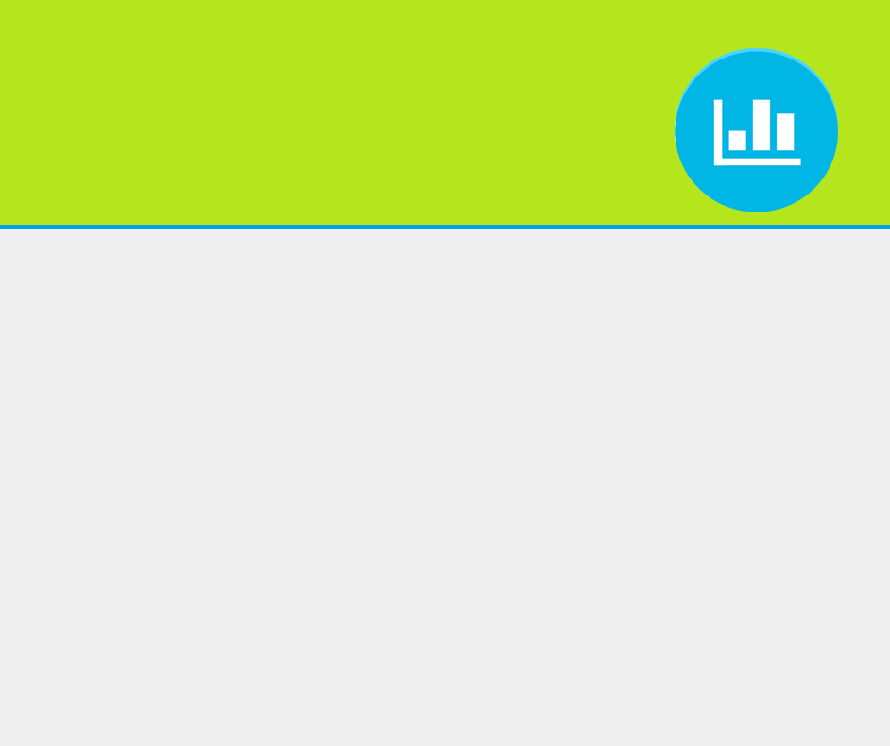
KẾ HOẠCH THỰC HIỆN
Tuần | Công việc | Thực hiện | Phụ trách chính
1 | Tìm hiểu về đề tài, phạm vi | Tất cả thành viên | Thanh Nhã
2 | Tìm hiểu về Framework CodeIgniter + Mô hình MVC và sự kết hợp | Tất cả thành viên | Thanh Phi + Thành Tâm
3 | Lập kế hoạch phát triển phần mềm, thu thập yêu cầu người dùng | Thanh Phi
4 | Phân tích, Đặc tả yêu cầu phần mềm | Tất cả thành viên
5 | Đánh giá lại các yêu cầu và Đảm bảo chuẩn tài liệu theo chất lượng đã đề ra | Tất cả thành viên | Sa Lem
6 | Xây dựng các mô hình dữ liệu | Thanh Phi, Thanh Nhã
7 | Thiết kế theo các chức năng của tài liệu đặc tả + Đánh giá lại các thiết kế | Tất cả thành viên | Thành Tâm
8-10 | Lập Trình theo chuẩn trong kế hoạch phát triên | Tất cả thành viên | Thành Tâm + Thành Phi + Thanh Nhã
11,12 | Viết kiểm thử các chức năng | Thanh Nhã + Thanh Phi | Thanh Nhã
13 | Cài đặt kiểm thử bằng công cụ tự động một số chức năng | Thanh Phi

Slide 9
NỘI DUNG
Mô hình Model-View-Controller (MVC)
Framework Codeigniter
Xây dựng kiến trúc của hệ thống

Slide 10
NỘI DUNG
Mô hình Model-View-Controller
Thành phần cơ bản của MVC
Model thể hiện các cấu trúc dữ liệu. Các lớp thuộc thành phần Model thường thực hiện các tác vụ như truy vấn, thêm, xóa, cập nhật dữ liệu.
- View là thành phần thể hiện dữ liệu và tương tác với người sử dụng.
- Controller đóng vai trò trung gian giữa Model và View.

Slide 11
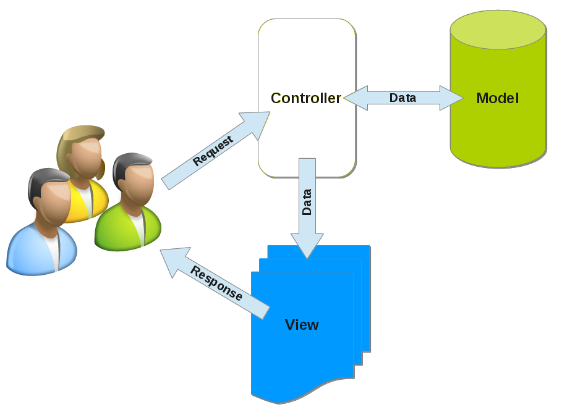
NỘI DUNG
Mô hình Model-View-Controller

Slide 12
NỘI DUNG
Mô hình Model-View-Controller
Framework Codeigniter
Các đặc điểm của Framework Codeigniter:
Thiết kế theo mô hình Model-View-Controller: Mô hình MVC giúp tách thành phần hiển thị giao diện (presentation) và xử lý (business logic) của một phần mềm thành những thành phần độc lập.
Nhỏ gọn
Tốc độ nhanh
Miễn phí
Hệ thống thư viện phong phú
Bảo mật hệ thống

Slide 13
NỘI DUNG
Mô hình Model-View-Controller
Framework Codeigniter
Xây dựng kiến trúc của hệ thống
layout
bluesky
Admin
Giảng viên
Sinh viên

Slide 14
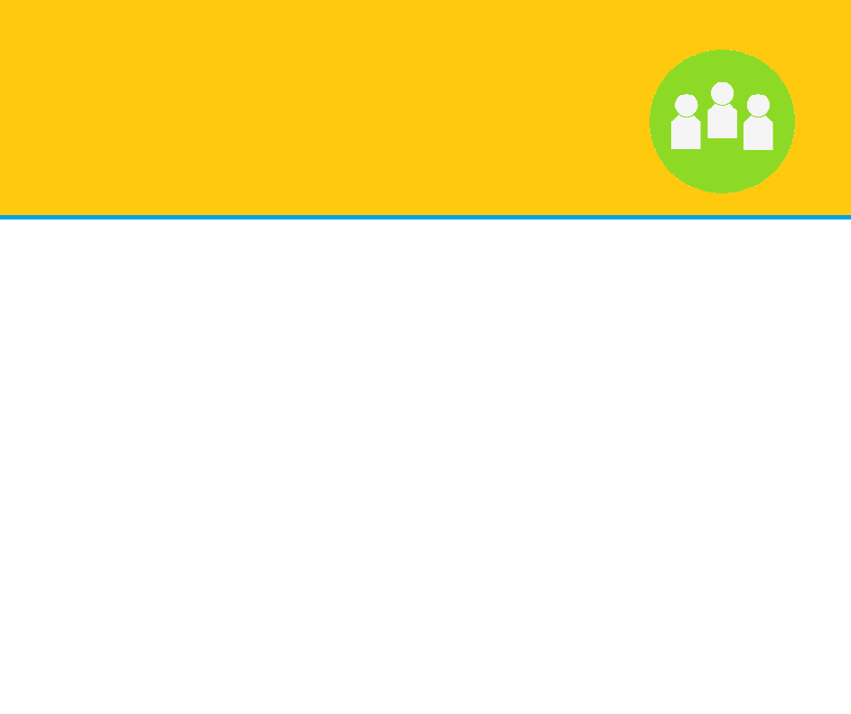
CÁC TÍNH NĂNG CHÍNH
1) Sinh viên:
Quản lý nhóm (Đăng kí nhóm, Rời nhóm)
Hoạt động nhóm (Quản lý công việc, báo cáo tiến độ)
Download (Tải danh sách nhóm, Tải danh sách công việc)
2) Giảng viên
Theo dõi nhóm (Danh sách nhóm, Biểu đồ công việc, Thống kê, Tiến độ công việc, Danh sách sinh viên)
Quản lý mẫu nhóm
In danh sách đề tài, danh sách sinh viên

Slide 15
CÁC TÍNH NĂNG CHÍNH
3) Admin:
Quản lý sinh viên
Quản lý giảng viên
Chức năng: Gửi thông báo, Diễn đàn trao đổi (Sinh Viên, Giảng Viên, Admin)

Slide 16

KIỂM THỬ
Sử dụng công cụ kiểm thử Quick Test Professional 12 kiểm thử một số chức năng của hệ thống
Kiểm thử Login
Kiểm thử Đăng kí nhóm

Slide 17

KẾT QUẢ ĐẠT ĐƯỢC
1) KẾT QUẢ ỨNG DỤNG
Xây dựng được hệ thống quản lý nhóm sinh viên Công Nghệ Thông Tin đáp ứng mục tiêu đề ra
Đảm bảo được các tính năng cơ bản của hệ thống
Giao diện của hệ thống tương đối thân thiện và dễ sử dụng
2) KẾT QUẢ KIẾN THỨC
Hiểu được cách thức hoạt động của mô hình Model-View-Controller và cài đặt cùng với Framwork CodeIgniter
Bổ sung thêm nhiều kiến thức về các ngôn ngữ jQuery (mới), JavaScript, CSS

Slide 18
HẠN CHẾ
Tìm hiểu Framework còn gặp trở ngại về kĩ thuật cũng như phương pháp tiếp cận
Yêu cầu chức năng còn chưa hoàn chỉnh
Làm việc nhóm có gặp trở ngại nhỏ về mặt thời gian và kinh nghiệm giữa các thành viên
Chưa kiểm thử các yêu cầu phi chức năng: Kiểm thử chịu tải, Kiểm thử an toàn,…

Slide 19
HƯỚNG PHÁT TRIỂN
Mở rộng xây dựng hệ thống quản lý nhóm cho sinh viên của trường Đại Học
Phát triển thêm các tính năng nhằm hỗ trợ tùy biến và dễ sử dụng cho người dùng
Tìm hiểu giải pháp đưa hệ thống lên môi trường Internet
Tối ưu các giải thuật nhằm đáp ứng yêu cầu thực thi và số lượng người dùng truy cập

Slide 20
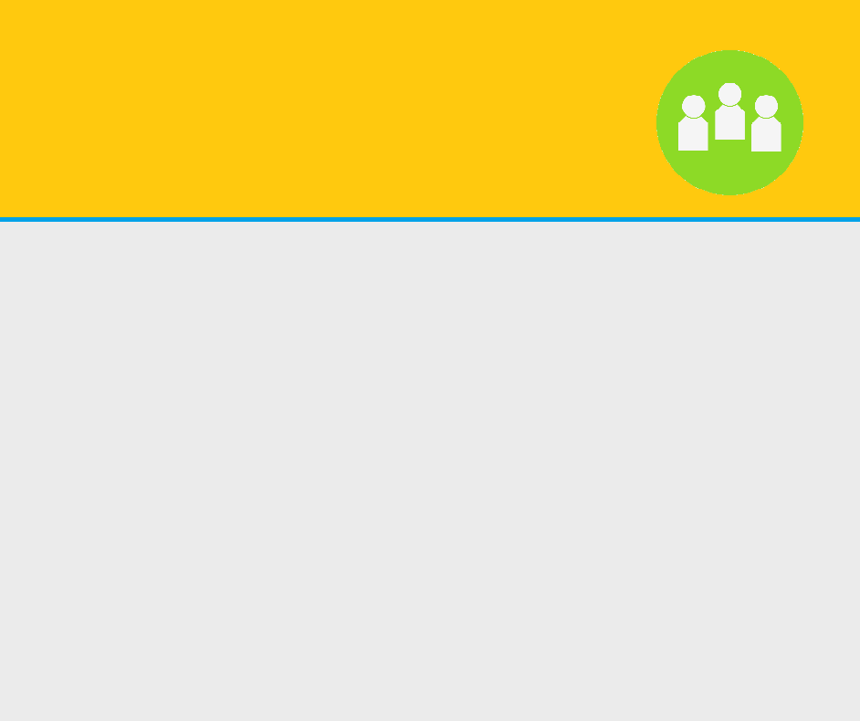
Demo

